Slide 1











N-ary Trie的实现与分析
（难度4）
汇报人：ZYT

Slide 2





目录
01
需求描述
02
算法设计
03
样例测试
04
分析总结

Slide 3
Requirement Description
需求描述
PART ONE

Slide 4



提出问题---什么是N-ary Trie?
N-ary Trie，也叫N叉单词查找树，是利用N叉树实现单词查询的一种数据结构。
霍夫曼编码和霍夫曼树？
关联学过的知识：二叉树？

Slide 5
关联知识---二叉树
RETURN
·二叉树
·定义：是有限个元素的集合。当二叉树非空时，有一个被称为根(root)的元素，余下元素被组成2个二叉树，分别成为根的左子树和右子树。每个元素都恰好有两棵子树。
·特性：
-包含n(n>0)个元素的二叉树边数为n-1；
-若树高为h(h≥0),则该二叉树最少有h个元素，最多有2^h-1个元素；
-包含n个元素的二叉树的高度最大为n，最小为(log2(n+1))。

Slide 6
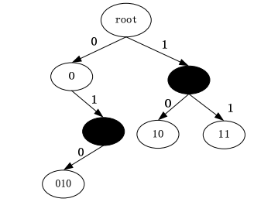
关联知识---霍夫曼树
·霍夫曼树
·定义：是二叉树的一种特殊形式。二叉树的带权路径长度达到最小时成为霍夫曼树，因此又被称为最优二叉树，其主要作用在于数据压缩和编码长度的优化。
·输出：是一个二元Trie，每个左子树分支用0表示，右子树分支用1表示。
如右图就是就是一个二元霍夫曼Trie的示例图。

Slide 7
N-ary Trie
·每个结点都有0~N之间任何个儿子结点；
·每个分支都用N个相应的各不相同的符号表示。
例如一个电话本可用一个N-ary Trie表示，其中N=10，分别表示0~9的十个数字，具体情况如右图所示，可检索出“5379”。
当N=26时，就可以实现单词查找！

Slide 8
问题描述和目标
（1）设计并实现N-ary Trie的ADT（N=26，建立在英语上的Trie），该ADT包括Trie的组织存储以及其上的基本操作：包括初始化，查找，插入，删除等。
（2）应用Trie结构实现文本文档的索引化。首先扫描文本文档（存放在txt文件中），然后在此基础上用Trie登记单词出现的位置（行号），最后在Trie上实现查询。
（3）用户输入的查询可以是针对一个单词的，也可是针对一个字符序列的（以某几个字母开头的单词）。
➯设计并实现具有基础功能的N-ary Trie数据结构
➯利用Trie结构实现外部文档的单词查询，输出行号
➯实现单词整体查询以及前缀查询

Slide 9
输入说明
·easyx+VS2022图形化界面
·鼠标点击+键盘输入
·文件读入

Slide 10
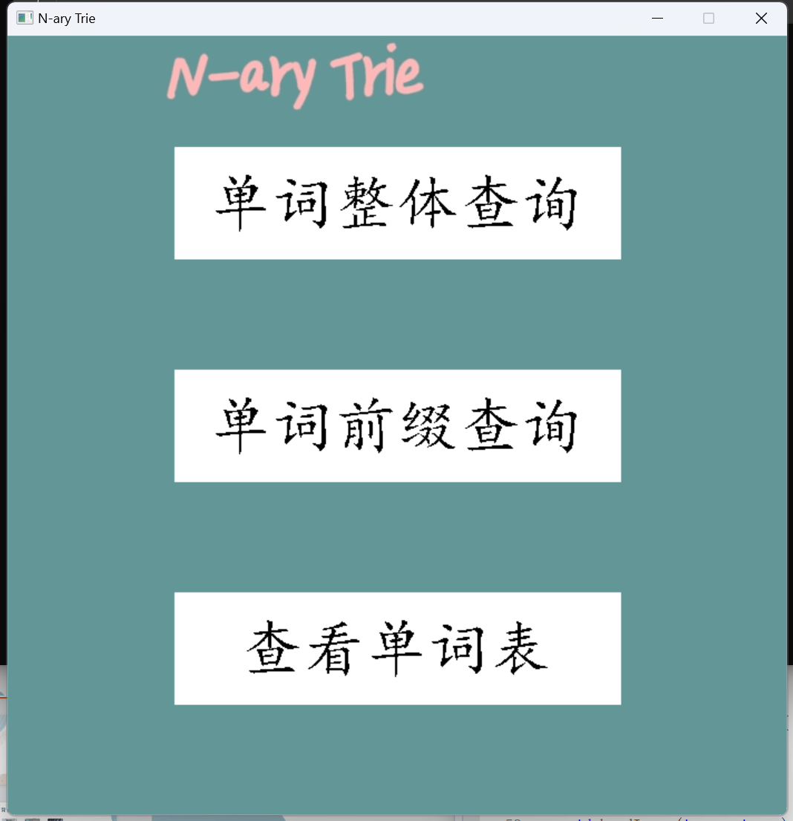
输入说明
·程序运行后会显示如右图所示的主界面；
·主界面中有三个按钮，点击可分别跳转至对应界面实现对应功能。

Slide 11
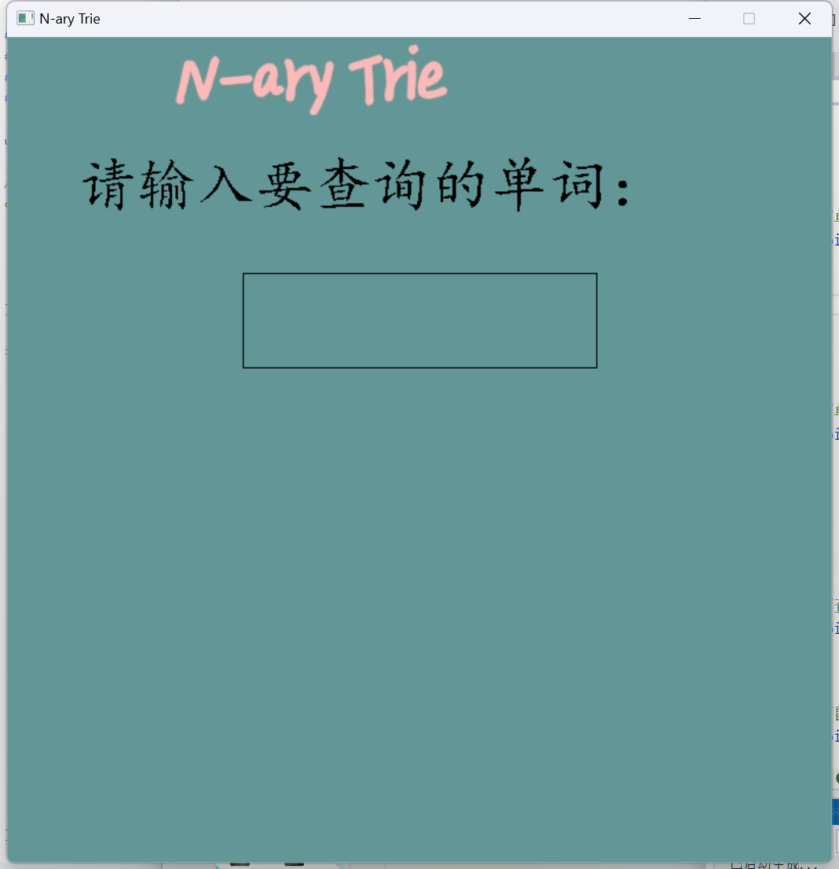
输入说明
·点击“单词整体查询”，可跳转至右图界面；
·在右图的方框中由键盘输入完整的单词，触发单词整体查询功能。

Slide 12
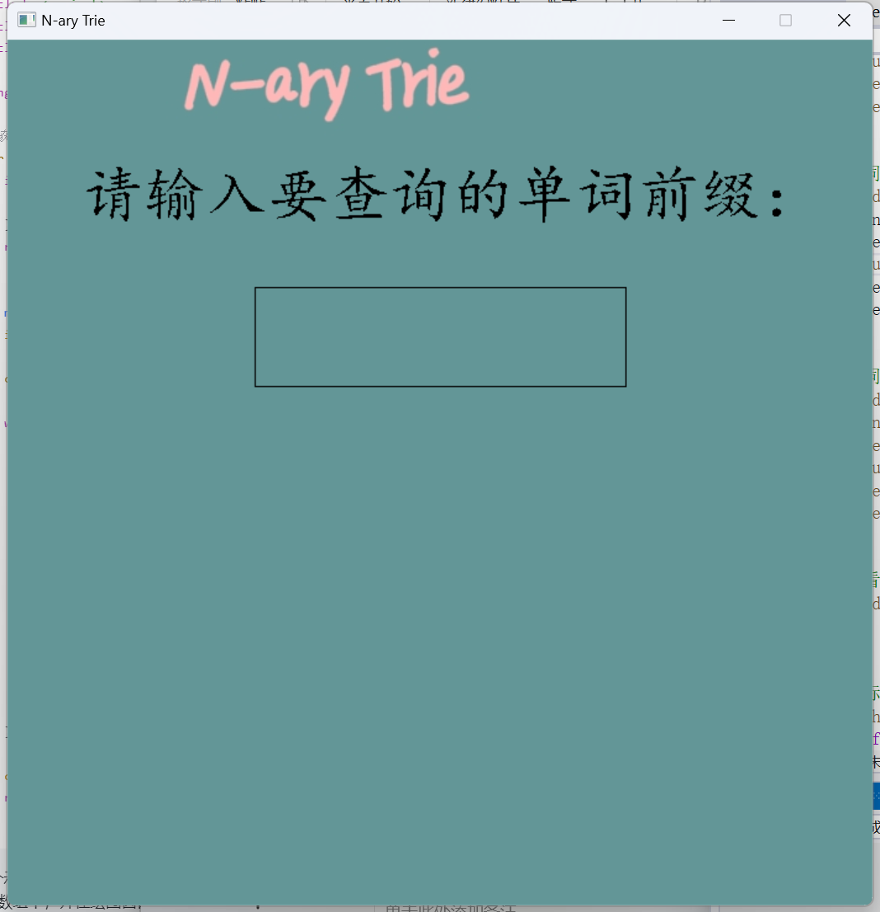
输入说明
·点击“单词前缀查询”，可跳转至右图界面；
·在右图的方框中由键盘输入单词前几个字母，触发单词前缀查询功能。

Slide 13
输出说明
·easyx+VS2022图形化界面

Slide 14
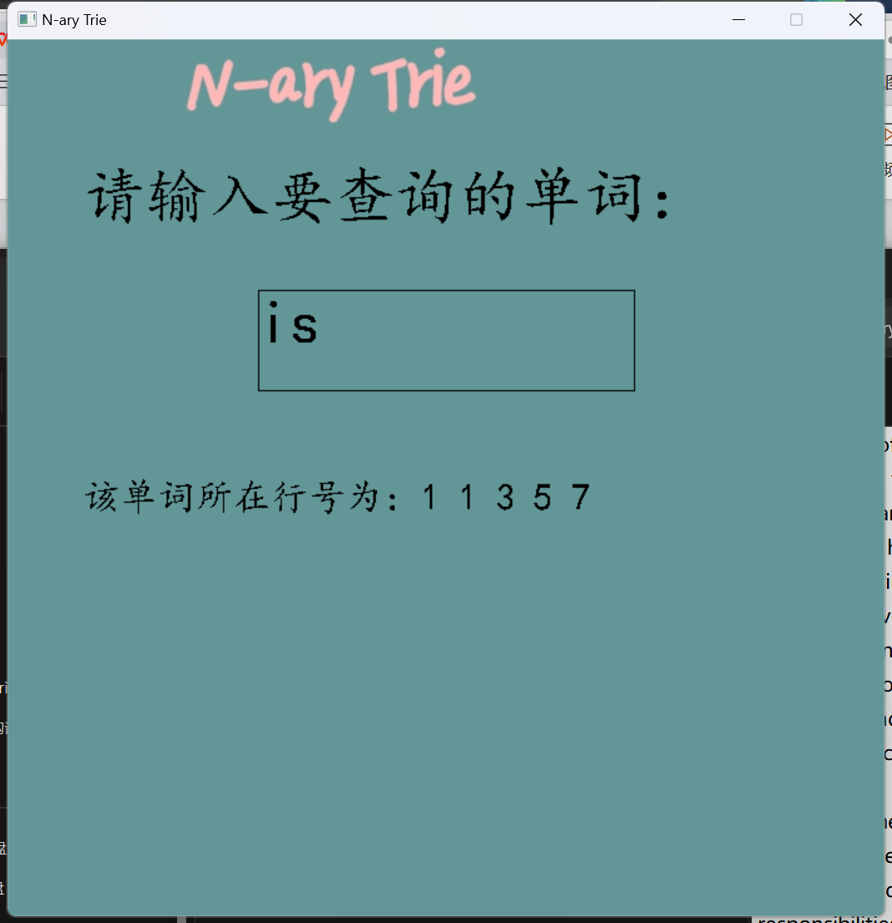
输出说明
·在“单词整体查询”界面中，输入要查询的完整单词，可输出单词所在行号，如右图。

Slide 15
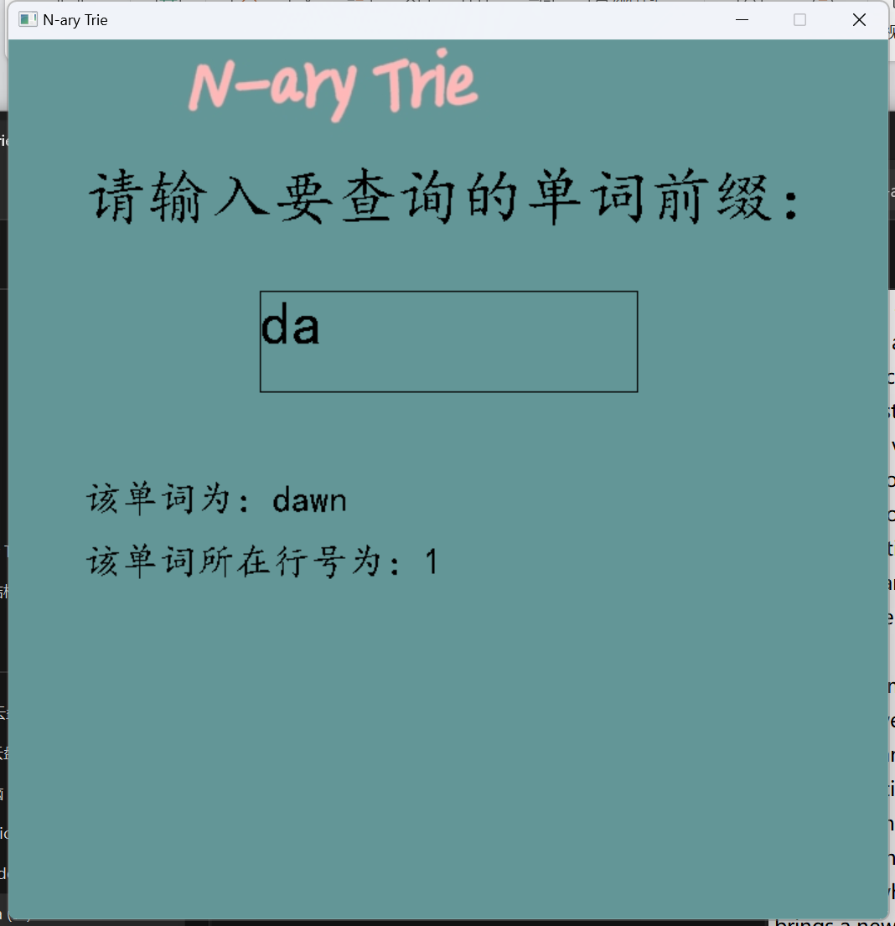
输出说明
·在“单词前缀查询”界面中，输入要查询的单词的前几个字母，可输出完整单词以及所在行号，如右图。

Slide 16
输出说明
·点击“查看单词表”，可跳转至相应界面；
·在本界面显示文档中出现过的所有单词以及对应的所有行号。
（详细内容见第三部分“样例测试”）

Slide 17
Algorithm Design
算法设计
PART TWO

Slide 18
设计思路
·设计并实现N-ary Trie数据结构
➯定义相关类和节点结构体，类中声明几种ADT方法，结构体存放每个的子节点和行号。
·实现两种方式查询、查看单词表、删除单词表中单词的功能
➯利用上述定义的N-ary Trie数据结构实现查询，并使用递归遍历的方法输出单词表和删除单词。
·图形化界面

Slide 19
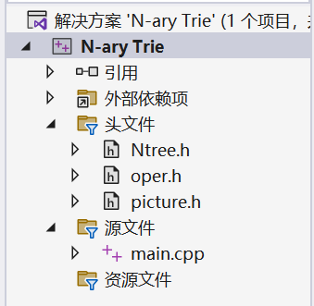
程序结构设计
·Ntree.h:存放实现N-ary Trie的Trie类和TrieNode节点结构体;
·oper.h:存放索引化文本文档、递归遍历输出查询结果及单词表等操作；
·picture.h:实现图形化界面；
·main.cpp:主函数，调用以上头文件实现功能。

Slide 20
主程序设计
#include"Ntree.h"
#include"oper.h"
#include"picture.h"
int main() {
string filename = "text.txt";
indexTextFile(filename, Ti);// 读取文本文档并索引化(oper.h中函数)
picture();//图形化界面(picture.h中主函数)
getchar();
closegraph();//关闭窗口
}

Slide 21
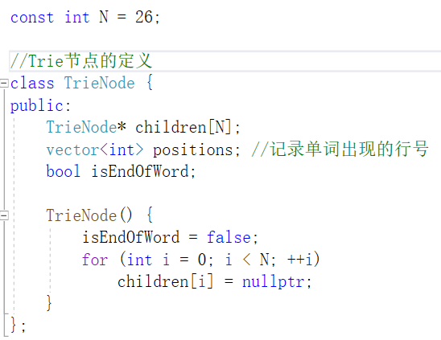
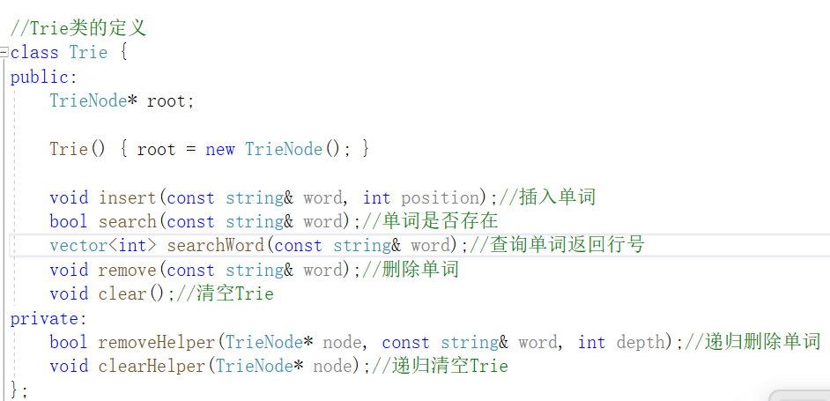
数据结构设计-Ntree.h
·ADT方法：插入单词、单词是否存在、查询单词、删除单词、清空单词表
·26个children节点
·positions行号数组
·是否到达单词结尾

Slide 22
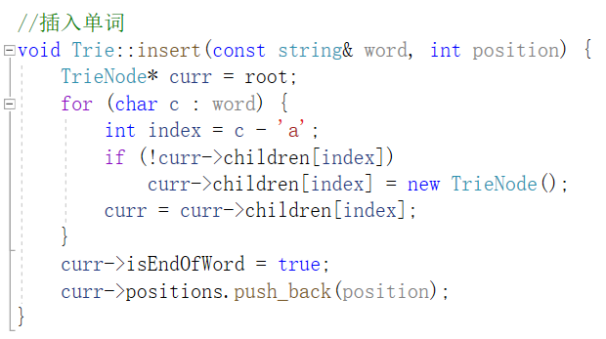
数据结构设计-Ntree.h
·对于单词中的每个字符c，执行以下操作：
-计算c在字母表中的索引
-检查curr子节点中是否存在与c对应的子节点。不存在则创建一个新节点，并将其赋值给curr->children[index]。
-将curr移动到当前字符对应的子节点，处理下一个字符。
·在最后一个字符所在的节点上做标志，表示从根节点到当前节点的路径构成了一个完整的单词。
·更新当前单词在文本中的位置position。

Slide 23
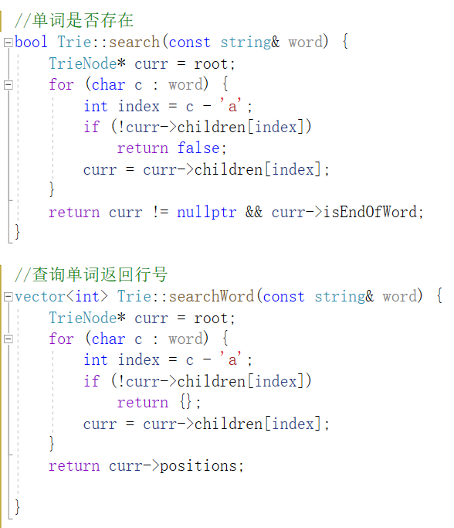
数据结构设计-Ntree.h
·search函数用于检查Trie中是否存在给定的单词。
-从根节点开始遍历单词中的每个字符，查找对应的子节点，如果子节点不存在，则返回false，表示该单词不在Trie中。如果遍历完所有字符后，当前节点是一个单词的结束节点，则返回true，否则返回false。
·searchWord函数用于查询 Trie中特定单词的位置。
-遍历给定单词的每个字符，查找对应的子节点，直到找到最后一个字符所对应的节点，然后返回该节点的位置信息。

Slide 24
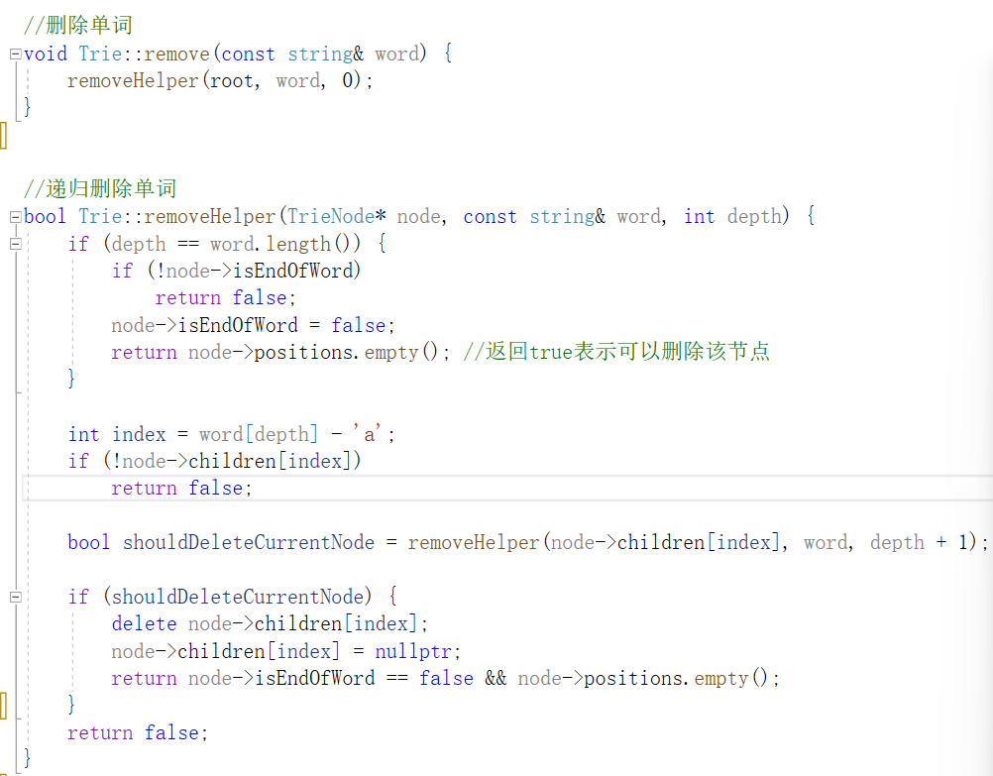
数据结构设计-Ntree.h
·removeHelper是一个用于在Trie中递归删除单词中每个字符的函数。
-如果当前深度等于单词长度，表示已经到达单词的末尾，需要检查当前节点是否是单词的结尾。如果不是，则直接返回 false。如果是单词的结尾，则将当前节点的 isEndOfWord 标记为false，表示该单词已被删除。
-如果当前深度小于单词长度，并且当前字符在当前节点的子节点数组中存在，则递归调用removeHelper函数，处理下一个字符。
-递归返回后，判断是否需要删除当前节点。

Slide 25
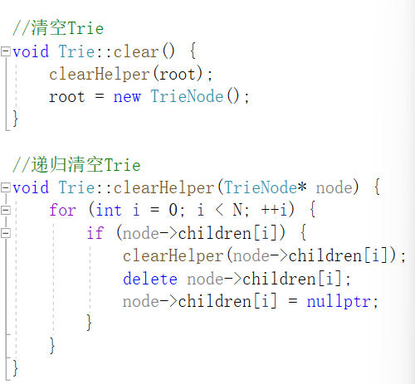
数据结构设计-Ntree.h
·clearHelper是一个用于清空Trie中节点的递归函数。
-循环遍历当前节点的所有子节点。对于每个子节点，如果存在，则递归调用 clearHelper 函数，清空该子节点的子节点，并将其释放。然后将当前节点的子节点指针置为空。
-当所有子节点都被处理完毕后，递归返回上一层，继续处理父节点的其他子节点。
·clear 函数中，清空完所有节点后，重新分配一个新的根节点，以便Trie数据结构可以被重新使用。

Slide 26
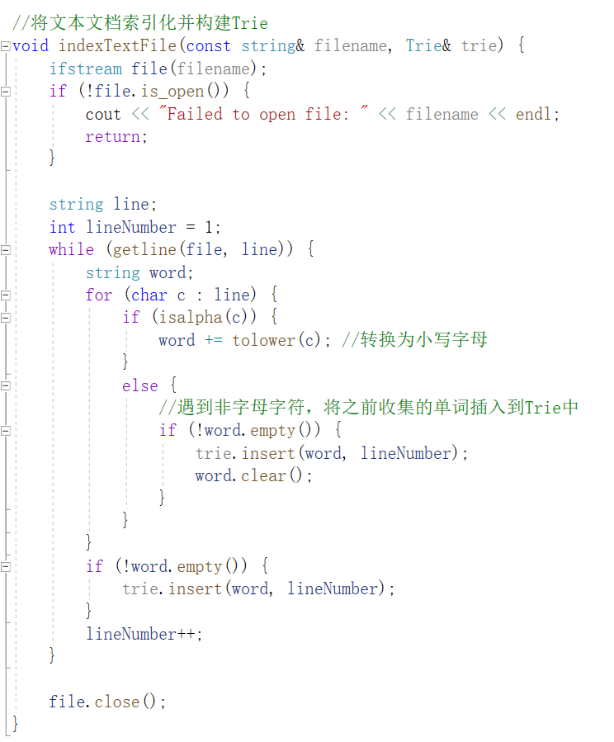
算法设计-oper.h
·首先打开指定的文件
·逐行读取文件内容。
-在每一行中使用一个字符串变量word来收集单词，并将每个字符转换为小写字母以统一大小写。
-在遍历每个字符时，如果遇到的是字母字符，则将其添加到 word 中。如果遇到的是非字母字符，则将之前收集的单词插入到Trie中，并清空word。
-在每一行处理完毕后，如果word非空，则说明还有一个单词未处理完毕，将其插入到Trie中。
·关闭文件

Slide 27
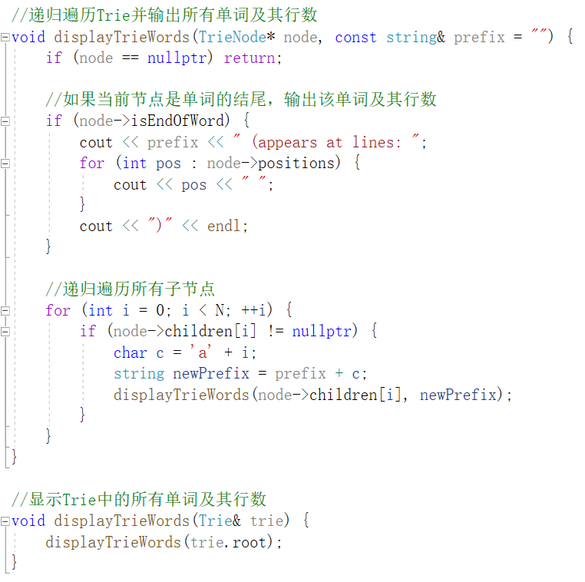
算法设计-oper.h
·displayTrieWords函数通过递归遍历Trie树来显示所有单词。
-首先检查当前节点是否为空，如果为空则直接返回。然后，如果当前节点表示一个单词的结尾，则输出该单词以及其出现的行号。接着，函数递归遍历当前节点的所有子节点，对每个子节点执行相同的操作，同时更新前缀为当前前缀加上对应字符。

Slide 28
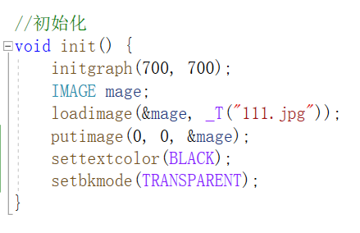
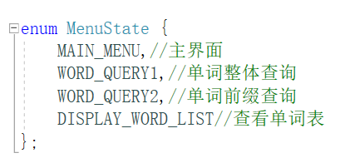
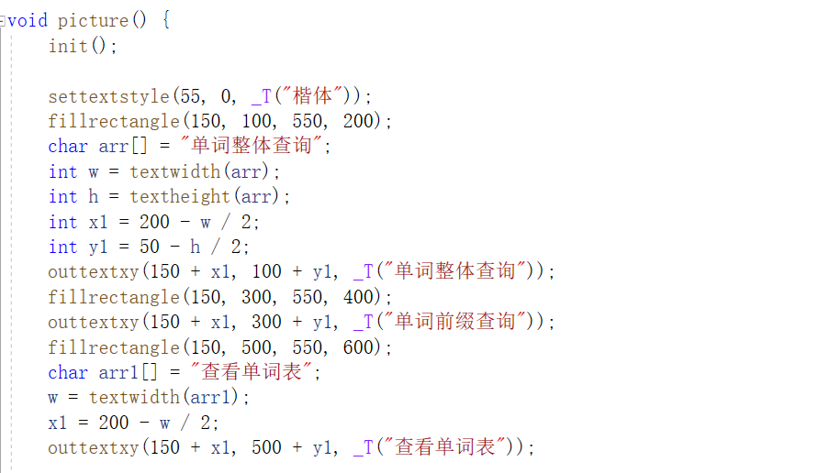
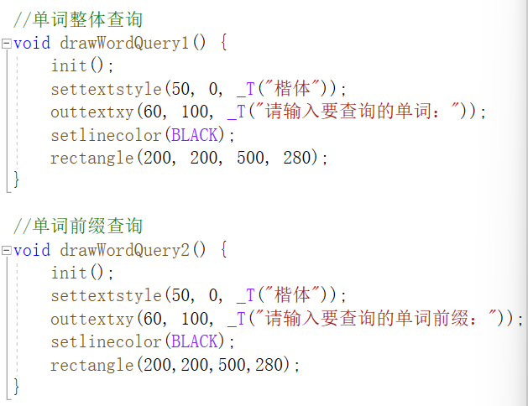
图形化界面设计-picture.h
各界面初始化

Slide 29
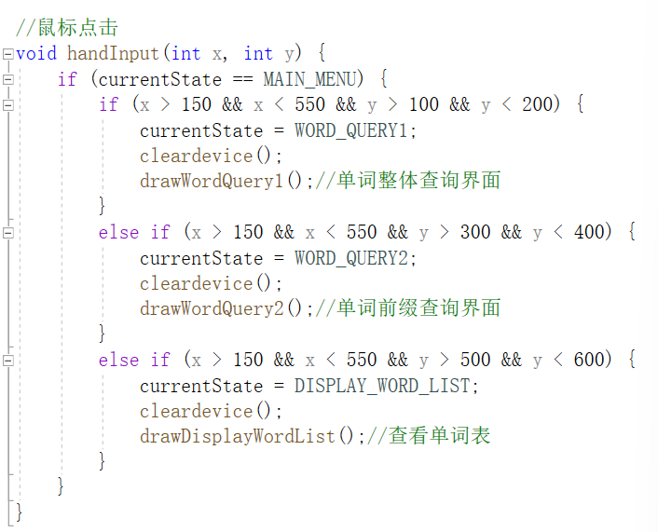
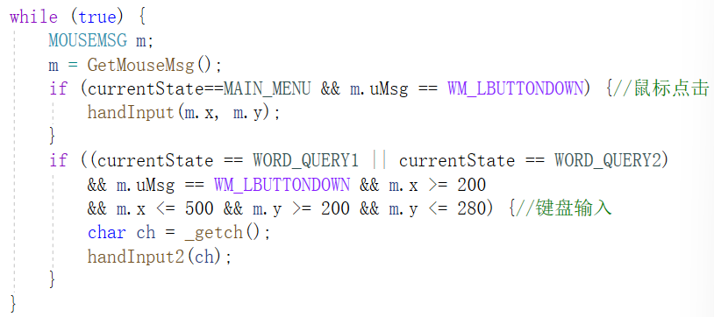
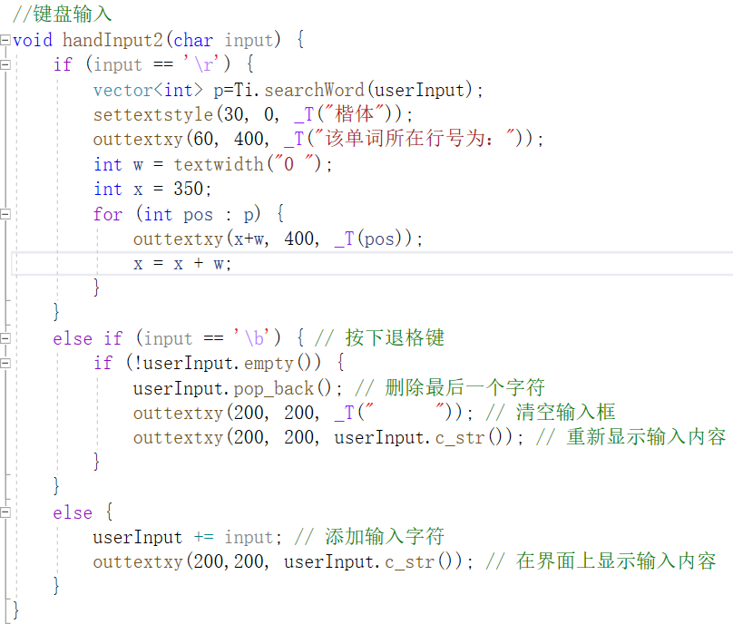
图形化界面设计-picture.h
第一次鼠标点击
界面选择
第二次鼠标点击
键盘读入单词

Slide 30
Sample Test
样例测试
PART THREE

Slide 31
样例测试
·查询功能的测试样例已在“输出说明”模块展示

Slide 32
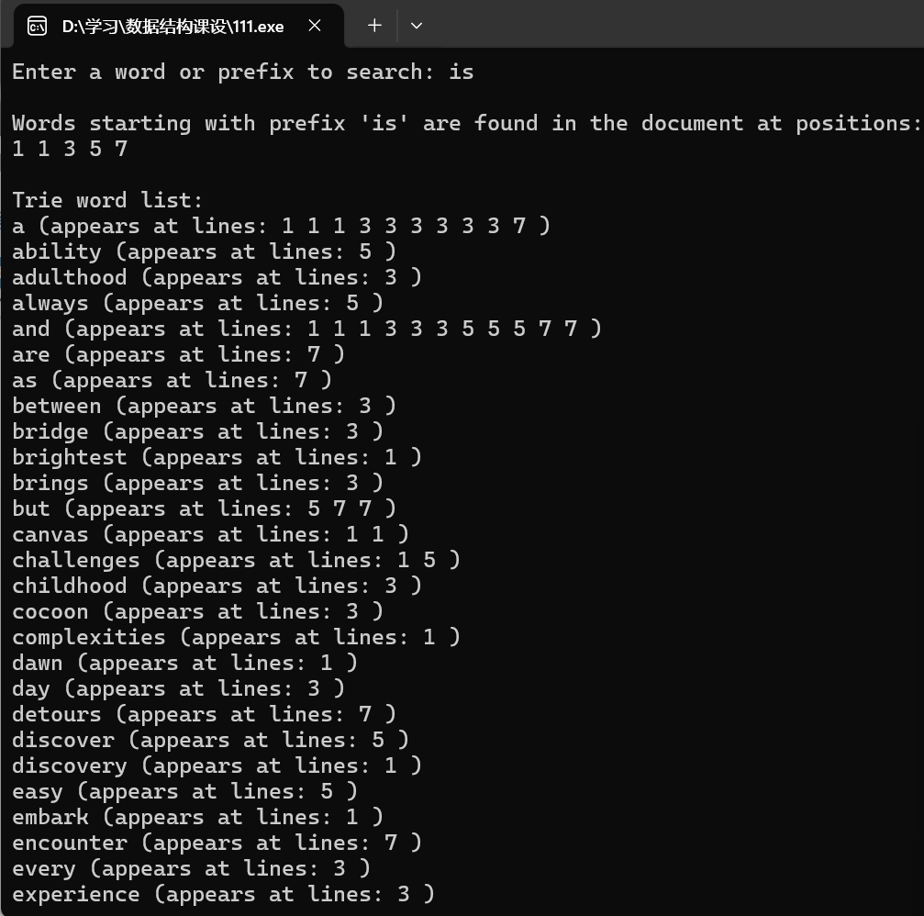
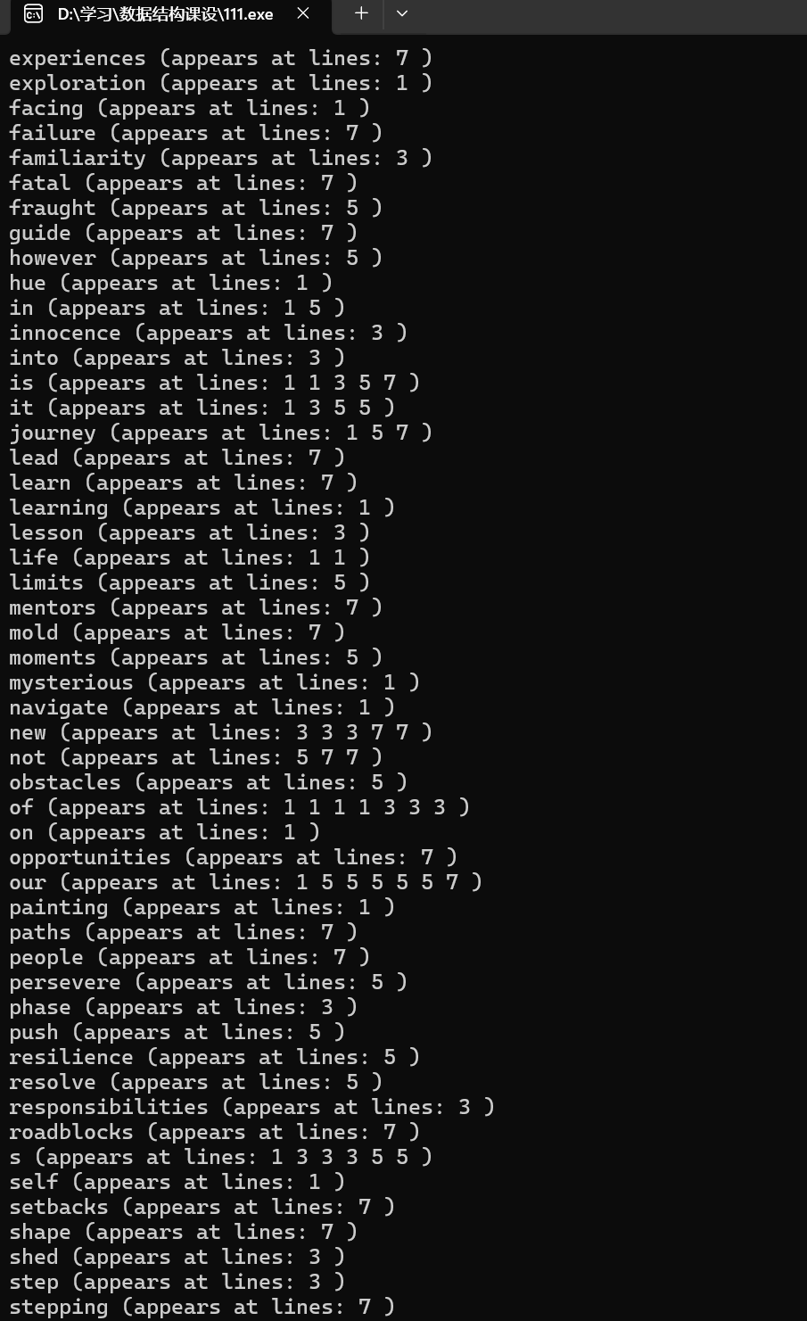
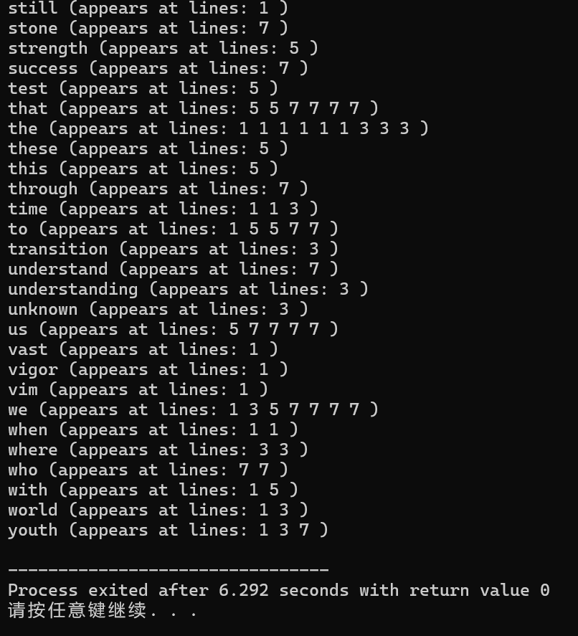
样例测试
·查看单词表功能的图形化界面在完善中，以下先展示屏幕输出（去掉图形化部分的运行结果）
·如图根据提示输入要查询的单词，返回单词所在行号，并根据小写字母顺序依次输出文档中出现过的所有单词以及所在行号。

Slide 33
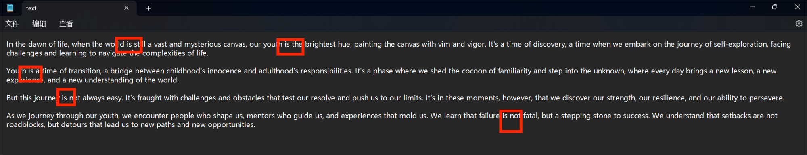
样例测试
·验证正确性

Slide 34
Optimization Summary
分析总结
PART FOUR

Slide 35
优化目标
错误提示
单词表的图形化显示
·在图形化界面中增加错误提示弹窗，当输入是单词表中不存在的单词时弹出错误提示窗口。
·完成“查看单词表”界面，使单词表以表格的形式显示在图形化界面中。

Slide 36
感谢观看
汇报人：ZYT

